Slide 1
INMO - BROKERS
CAPSTONE
Luis Ledezma
Víctor Bastías
Maipú, 10 Diciembre 2024

Slide 2
AGENDA
01
04
Equipo de trabajo
Diagramas
02
05
Problemática y
Objetivos
Topología y Pruebas
03
06
Metodología su aplicación
Resultados y Conclusión

Slide 3
Equipo de trabajo
01

Slide 4


Luis Ledezma
Roles y objetivos
Director de Desarrollo Tecnológico
• Programación y desarrollo
• Diseño técnico
• Pruebas y resolución de errores
• Documentación técnica
• Innovación tecnológica
• Integraciones
Implementación exitosa de un sistema funcional adaptado a las necesidades del proyecto.
Optimización de recursos tecnológicos para cumplir con los objetivos establecidos.

Slide 5
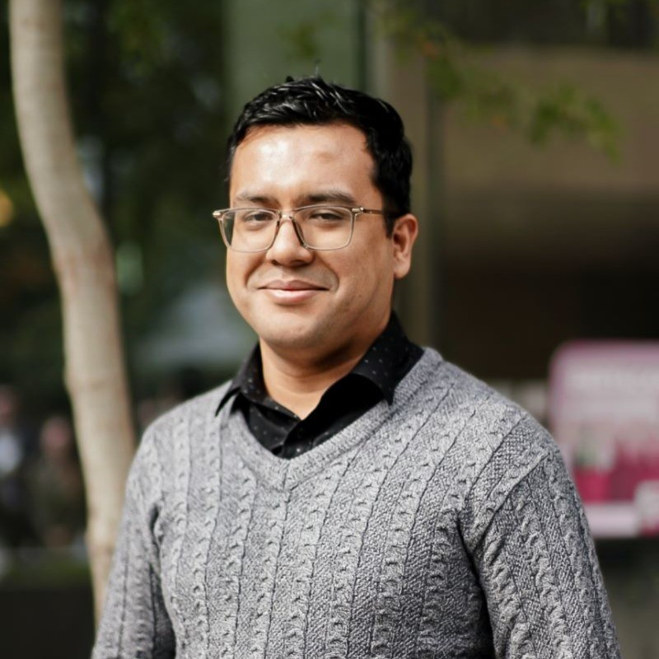
Víctor Bastías
Roles y objetivos
Director de Operaciones y Gestión de Proyectos
• Gestión de la logística del proyecto
• Definición de objetivos
• Coordinación de equipos
• Relación con stakeholders
• Gestión de la logística del proyecto
Ejecución fluida del proyecto, asegurando que todos los entregables se completaran a tiempo y dentro del presupuesto.
Éxito en la gestión de recursos humanos y materiales necesarios para el desarrollo del proyecto.

Slide 6
TÍTULO
02
Problemática y Objetivos

Slide 7
Problemática y Objetivos
Unir un mercado silente, con Latinoamérica

Slide 8





Problemática y Objetivos

Slide 9



Problemática y Objetivos

Slide 10
Problemática y Objetivos General
En Latinoamérica y México, el sector inmobiliario cuenta con un gran potencial, pero la comunicación entre brokers e Inmobiliarias ha sido históricamente fragmentada. Esto genera varios desafíos

Slide 11




Problemática y Objetivos Específico
1. Falta de comunicación estructurada:
Brokers de Latinoamérica carecen de acceso directo inmobiliarias mexicanas, lo que limita las oportunidades de colaboración internacional.
2. Desaprovechamiento del mercado:
México, como uno de los mercados inmobiliarios más robustos de la región, tiene proyectos atractivos, pero no logra captar el interés ni las inversiones extranjeras de manera eficiente.
3. Baja digitalización y alcance limitado:
Muchos brokers trabajan con métodos tradicionales que dificultan la expansión más allá de sus regiones inmediatas.
4. Pérdida de oportunidades mutuas:
Mientras que los brokers buscan ofertas diferenciadas para sus clientes, las inmobiliarias mexicanas necesitan acceso a una red más amplia para vender sus proyectos.

Slide 12
Problemática y Objetivos, Solución General
Por primera vez, uniremos brokers latinoamericanos e inmobiliarias mexicanas en una red estratégica que transformará el mercado inmobiliario regional, creando oportunidades inéditas de colaboración e inversión.

Slide 13
Problemática y Objetivos, Soluciones Específicas
1. Plataforma centralizada:
Crear un espacio digital donde brokers e inmobiliarias puedan interactuar directamente, compartir información y generar acuerdos de colaboración.
2. Red de contactos activa:
Implementar una red dinámica que facilite el intercambio de proyectos, tendencias de mercado y oportunidades comerciales entre las partes.
3. Automatización de procesos:
Herramientas que permitan a los brokers conocer ofertas mexicanas relevantes, integrando sistemas CRM para mejorar la gestión y seguimiento de leads.
4. Estrategias de visibilidad:
Diseñar campañas de marketing y networking para posicionar a México como un destino atractivo para inversiones inmobiliarias internacionales.

Slide 14
Metodología y su aplicación
03

Slide 15


Metodología y su aplicación
METODOLOGÍA AGIL

Slide 16
Metodología y su aplicación
Colaboración constante:
- Feedback semanal con stakeholders: Asegurar alineación y adaptación.
Enfoque iterativo:
- Cada Sprint entrega un incremento funcional.
- Basado en las prioridades y cambios identificados.
Entrega incremental:
- Producto usable en cada iteración.
- Evolución basada en adaptación continua.
Adaptación a cambios:
- Incorporar nuevos requisitos en el próximo Sprint.

Slide 17
Metodología y su aplicación
División en Sprints:
1. Descubrimiento: Crear la plataforma y medir su lantecia, tiempos de respuesta y conexión
2. Estrategia: Mejorar las conexiones y optimizar las herramientas de la aplicación.
3. Construcción: Levantar la plataforma con las bases creadas, habilitar su uso y prueba.
4. Refinamiento: Crear funciones que hagan mas dinámica la respuesta y gestión de las solicitudes.
5. Despliegue: Testeo y paso a producción.

Slide 18
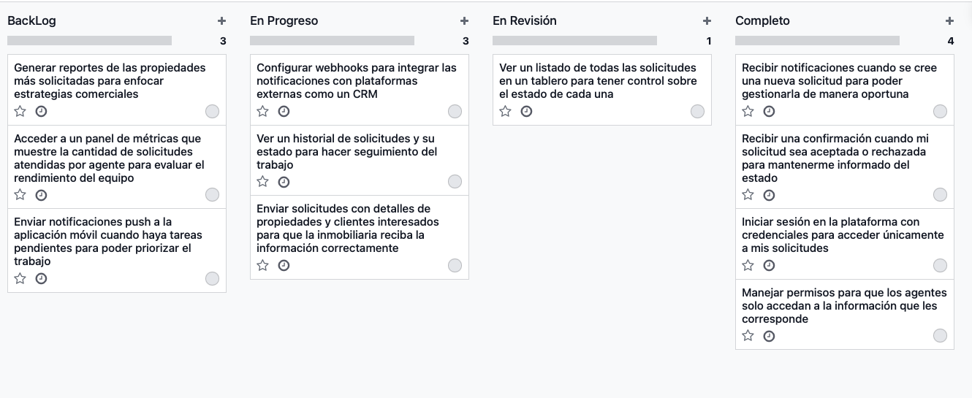
Metodología y su aplicación, KanBan en desarrollo

Slide 19
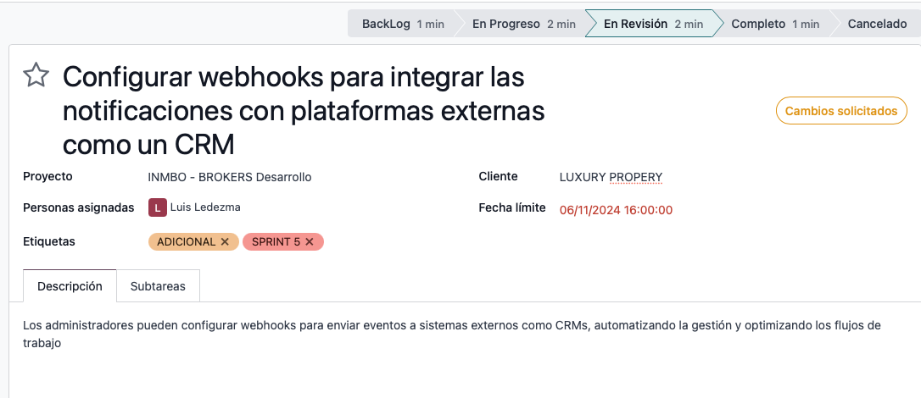
Metodología y su aplicación, Muestra de Tarea

Slide 20
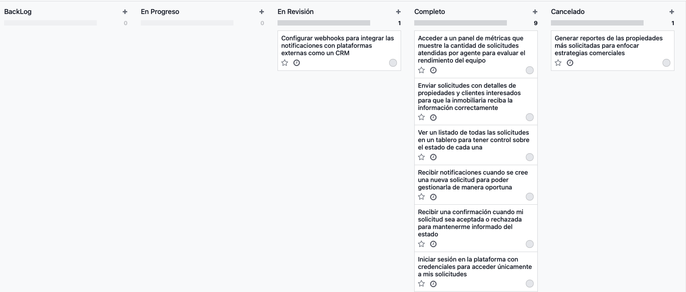
Metodología y su aplicación, Proyecto finalizado

Slide 21
Diagramas
04

Slide 22
Diagramas
Modelo de datos
Arquitectura
Comunicación
Secuencia

Slide 23
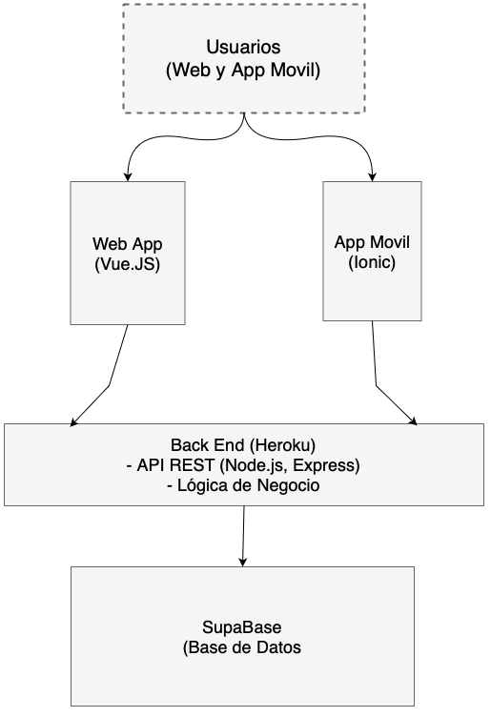
Diagramas
Modelo de datos
Arquitectura
Comunicación
Secuencia

Slide 24
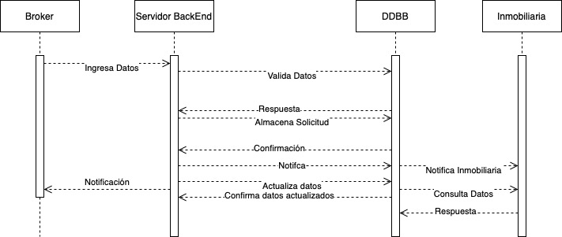
Diagramas
Modelo de datos
Arquitectura
Comunicación
Secuencia

Slide 25
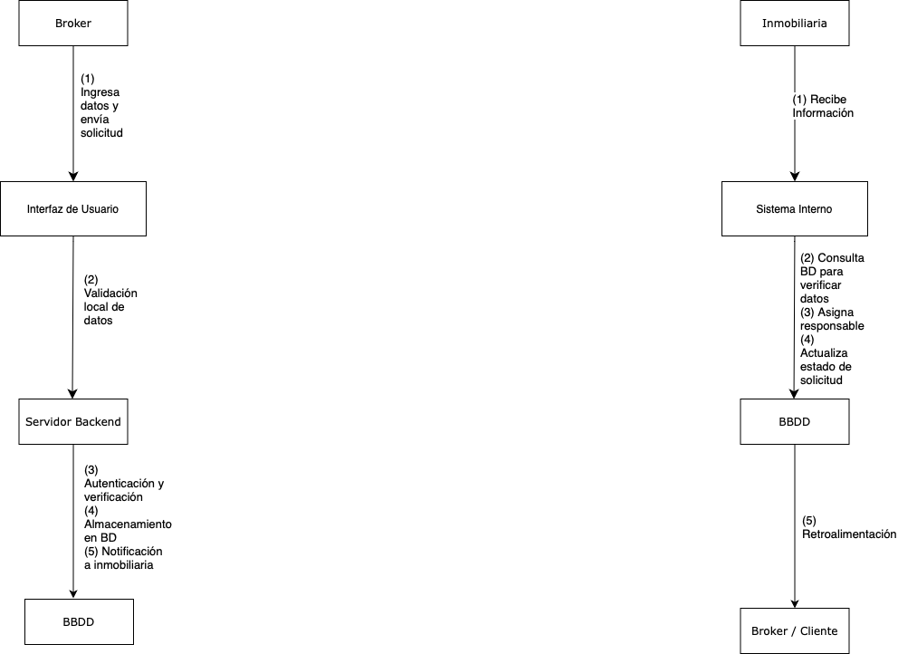
Diagramas
Modelo de datos
Arquitectura
Comunicación
Secuencia

Slide 26
Topología y pruebas
05

Slide 27
Topología y pruebas
INTERNET
CDN (PARA WEB APP)
PUSH SERVICES (PARA IONIC)
HEROKU (BACKEND / API)
FIREBASE (NOTIFICACIONES PUSH)
WEBHOOKS (PARA PLATAFORMAS EXTERNAS)
SUPABASE
BASE DATOS
AUTENTICACIÓN

Slide 28
Topología y pruebas

Slide 29
Resultados y Conclusión
06

Slide 30
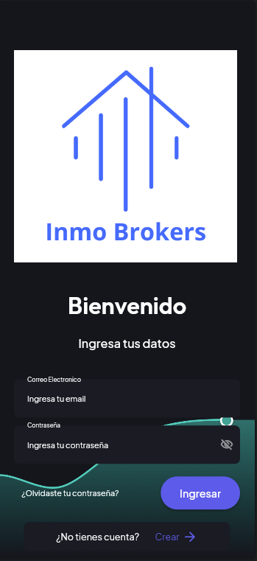
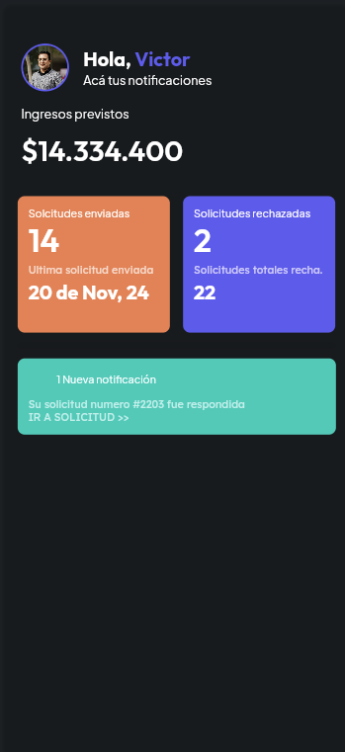
RESULTADOS – APP

Slide 31
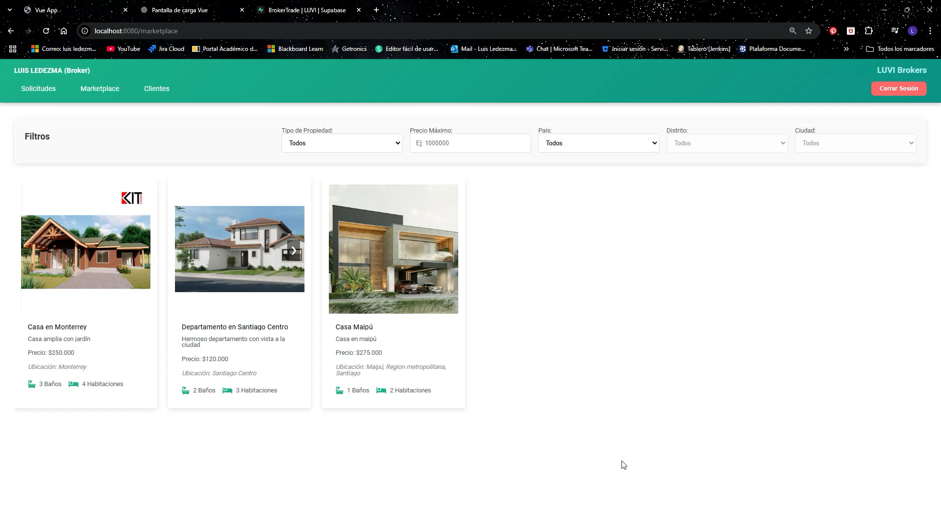
RESULTADOS - DEMO

Slide 32



Conclusión

Slide 33
INMO - BROKERS
CAPSTONE
Luis Ledezma
Víctor Bastías
Maipú, 10 Diciembre 2024

